Slide 1
神保町ブックフリマ
2020/10

Slide 2
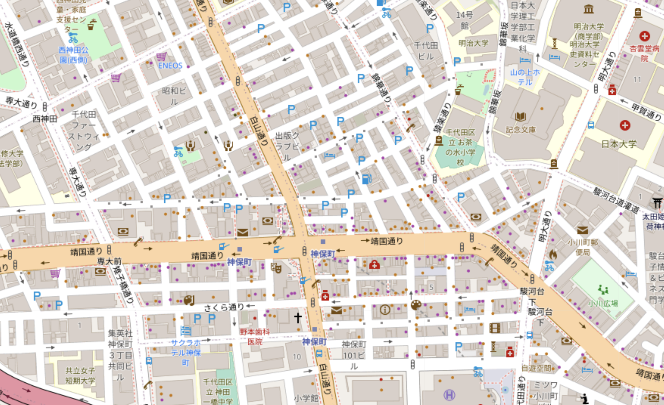
巣鴨
16)文学通信
3)亜紀書房
17)カタリココ文庫
7)彩流社
9)皓星社 11)青弓社
12)共和国
6)幻戯書房
8)CHEKCCORI ...10/31のみ 4)CUON ... 10/31のみ
1)白水社
14)読書人
15)論創社
オンライン開催
10)誠文堂新光社
13)堀之内出版
18)SOUND PUBLICATION
5)内山書店
2)本の雑誌社

Slide 3
3)亜紀書房
7)彩流社
9)皓星社 11)青弓社
12)共和国
10/26–29 書泉グランデ 訳あり本フェア
6)幻戯書房
1)白水社
8)CHEKCCORI ...10/31のみ 4)CUON ... 10/31のみ
オンライン開催
5)内山書店
10)誠文堂新光社
13)堀之内出版
2)本の雑誌社

Slide 4
3)亜紀書房
7)彩流社
9)皓星社 11)青弓社
12)共和国
6)幻戯書房
1)白水社
8)CHEKCCORI 4)CUON
5)内山書店
オンライン開催
10)誠文堂新光社
2)本の雑誌社

Slide 5
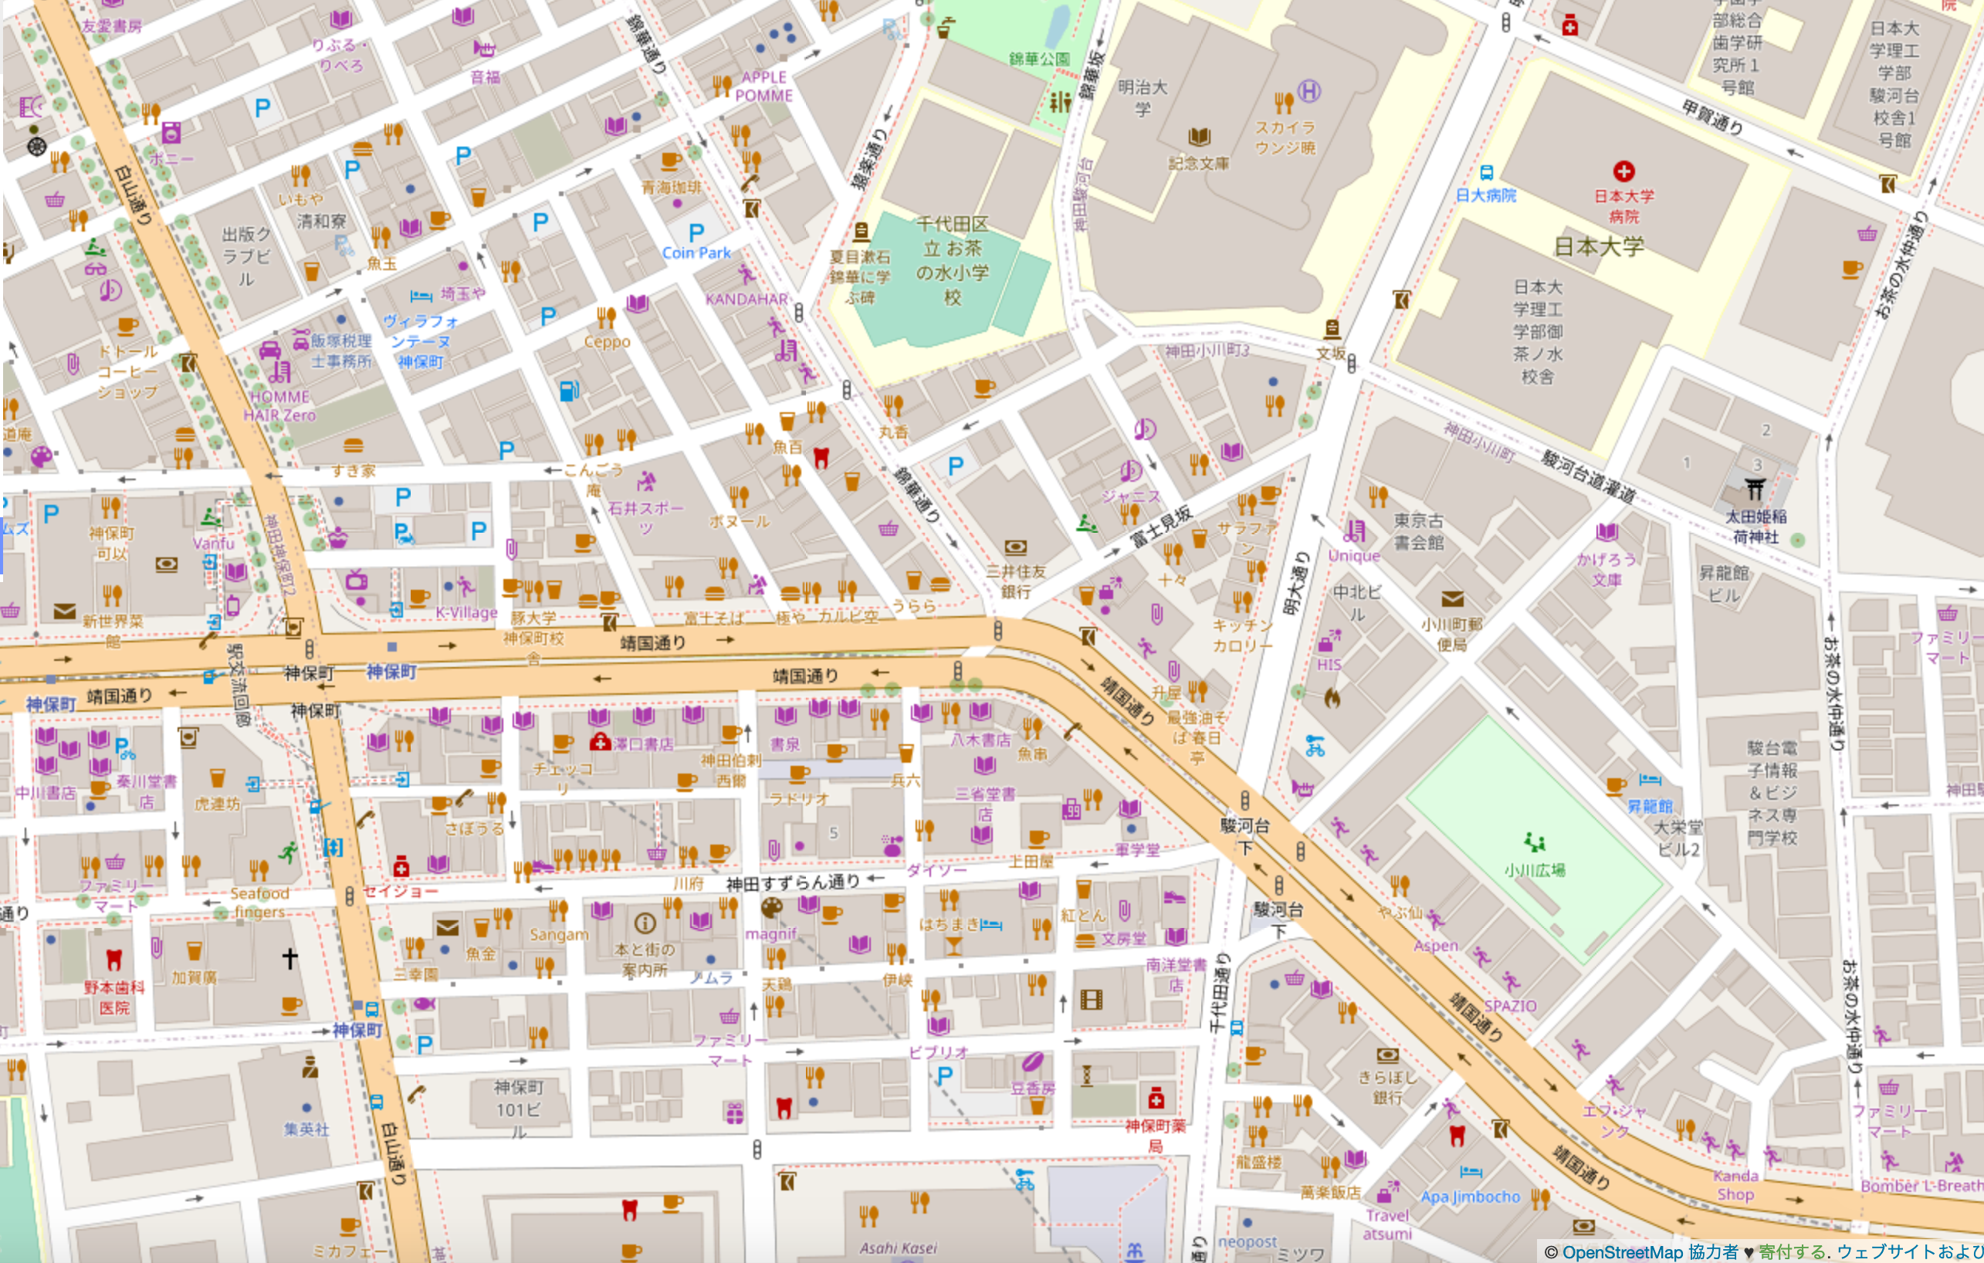
3)亜紀書房
6)幻戯書房
1)白水社
CHEKCCORI 4)CUON
5)内山書店
2)本の雑誌

Slide 6





